Slide 1

Зимние Олимпийские Игры
Сочи 2014
Тематическое занятие для детей дошкольного возраста

Slide 2


Slide 3

Олимпийские кольца — Это официальная эмблема Олимпийских Игр. Эмблема состоит из пяти сцепленных между собой колец разного цвета.

Slide 4

Очень дружные ребята
Олимпийские зверята.
Наш спортивный талисман,
Символ дружбы для всех стран.

Slide 5
Талисманы Олимпийских игр
За полярным кругом в ледяном иглу живет белый Мишка. В его доме все сделано изо льда и снега: снежный душ, кровать.Белый мишка с раннего детства воспитывался полярниками. Именно они научили его кататься на лыжах, бегать на коньках . Но больше всего белому мишке понравилось кататься на спортивных санках. Он стал настоящим саночником , а его друзья – тюлени и морские котики - с удовольствием наблюдают за его победами. Теперь они вместе устраивают соревнования .
Зайка – самая активная жительница зимнего леса. Ее друзья всегда удивляются – и как она все успевает!? Ведь Зайка не только успевает учиться в Лесной Академии на «отлично», но и участвовать в различных спортивных соревнованиях. Зайка уверяет своих друзей, что у нее нет никакого секрета: просто она очень любит спорт. А еще она любит петь и танцевать.
Горный спасатель-альпинист Леопард живет в кроне огромного дерева, которое растет на самой высокой скале в заснеженных горах Кавказа. Он всегда готов прийти на помощь и не раз спасал расположенную неподалеку деревню от лавин. Он прекрасный спортсмен и у него очень веселый характер.

Slide 6

Спортивная пиктограмма- значок, обозначающий какой-то вид спорта

Slide 7

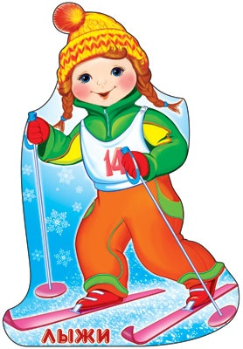

Лыжный спорт
Две дощечки на ногах
И две палочки в руках.

Slide 8

Фигурное катание
И мальчишки и девчонки
Очень любят нас зимой,
Мы изящны и легки,
Мы- фигурные …

Slide 9

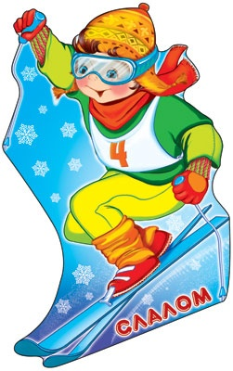
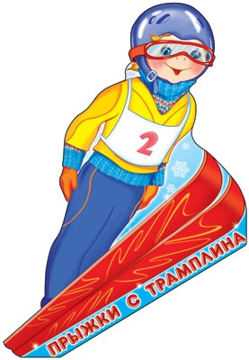


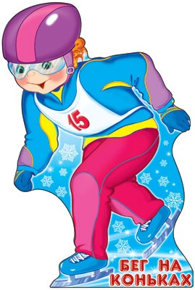
Зимние виды спорта

Slide 10
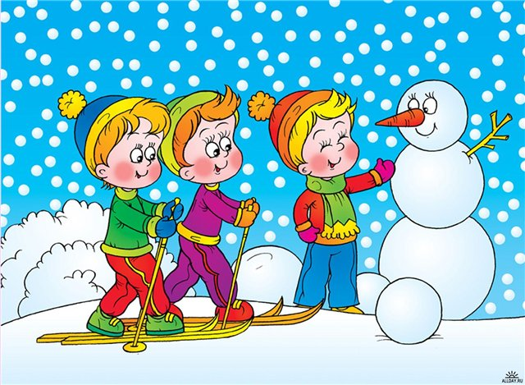
Зимние забавы

Slide 11

Зимние забавы

Slide 12

Зимние забавы

Slide 13
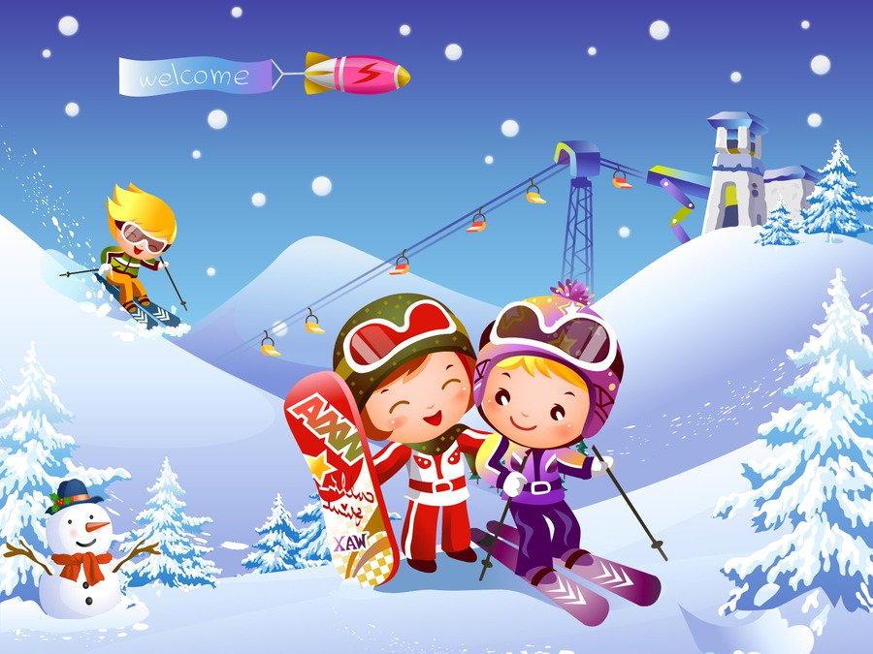
Зимние забавы

Slide 14
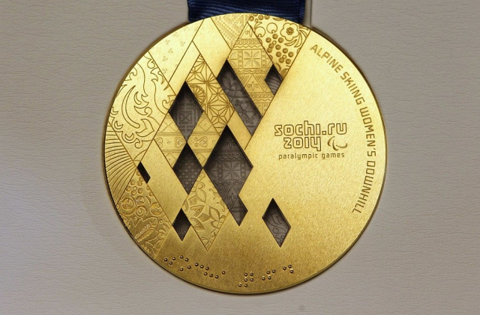

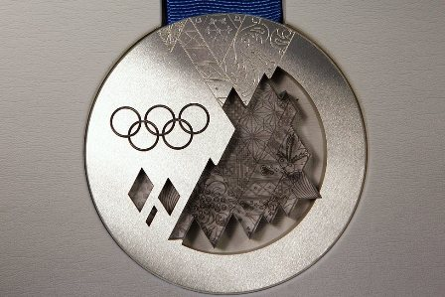

Олимпийские медали

Slide 15
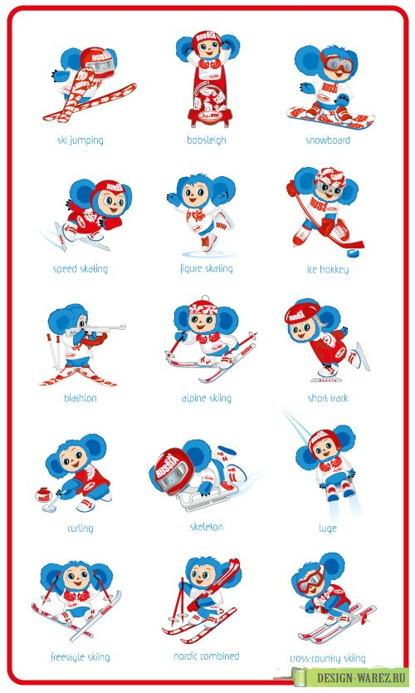
Вся Россия рада!
У нас ОЛИМПИАДА!
Праздник спорта Мировой
Ожидает нас зимой.
Мы радушны, хлебосольны,
Ждем гостей и, тем, довольны!
Приезжайте, выступайте
И, конечно, побеждайте!
Ждёт вас множество призов.
Будь готов и будь здоров!
Елена Инкона

Slide 16


